Slide 1













Slide 2
YÊU CẦU CẦN ĐẠT
Nhận biết được các yếu tố của hình tròn: tâm, bán kính, đường kính.
Vận dụng được cách xác định tâm, bán kính, đường kính của hình tròn vào giải các bài toán thực tế.
Sử dụng com pa vẽ được đường tròn.
1. Học sinh thực hiện được:
- Thực hiện được phép nhân, phép chia trong bảng đã học.
- Thực hiện được tính nhẩm phép nhân, phép chia có số 0.
- Tính độ dài đường gấp khúc dựa vào phép nhân.
- Giải được bài toán thực tế liên quan đến phép nhân đã học.
2. Học sinh vận dụng được:
- Làm được các bài tập tính nhẩm, nối các phép tính có cùng kết quả, giải bài toán có lời văn.
1
2
3

Slide 3

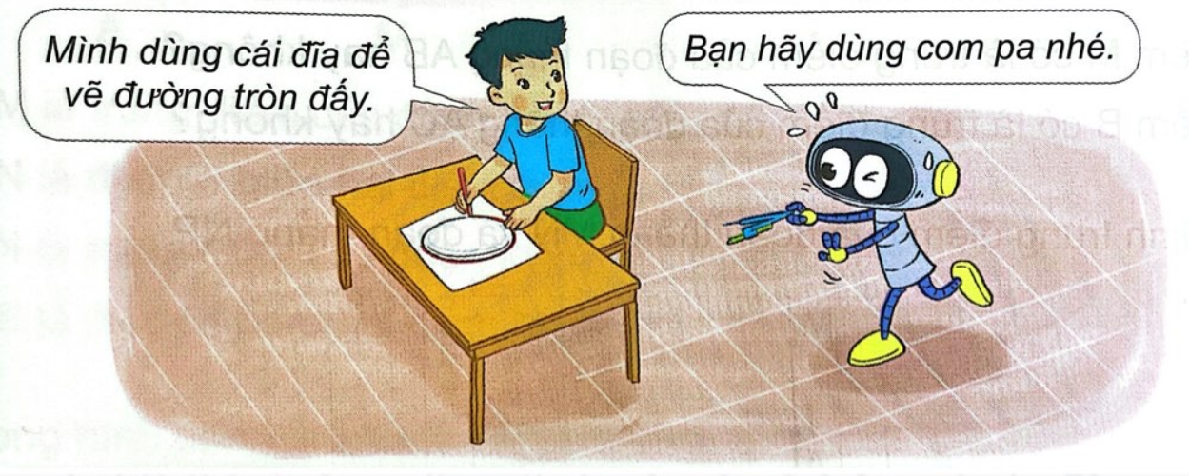
Khám phá

Slide 4

a)
M
Hình tròn tâm O,
Tâm O là trung điểm của đường kính AB.
Đường kính dài bằng hai lần bán kính.
bán kính OM
,đường kính AB
A
B
O
Tâm: điểm ở giữa hình tròn.
Đường kính: Đường thẳng đi qua tâm hình tròn và cắt đường tròn tại 2 điểm.
Bán kính: Đoạn thẳng đi qua tâm và cắt đường tròn tại 1 điểm.

Slide 5
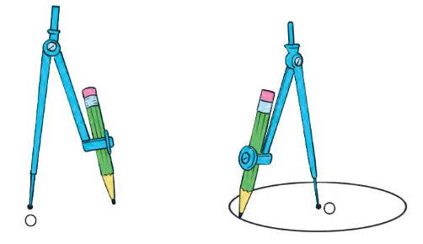


b, Dùng com pa vẽ đường tròn tâm O

Slide 6
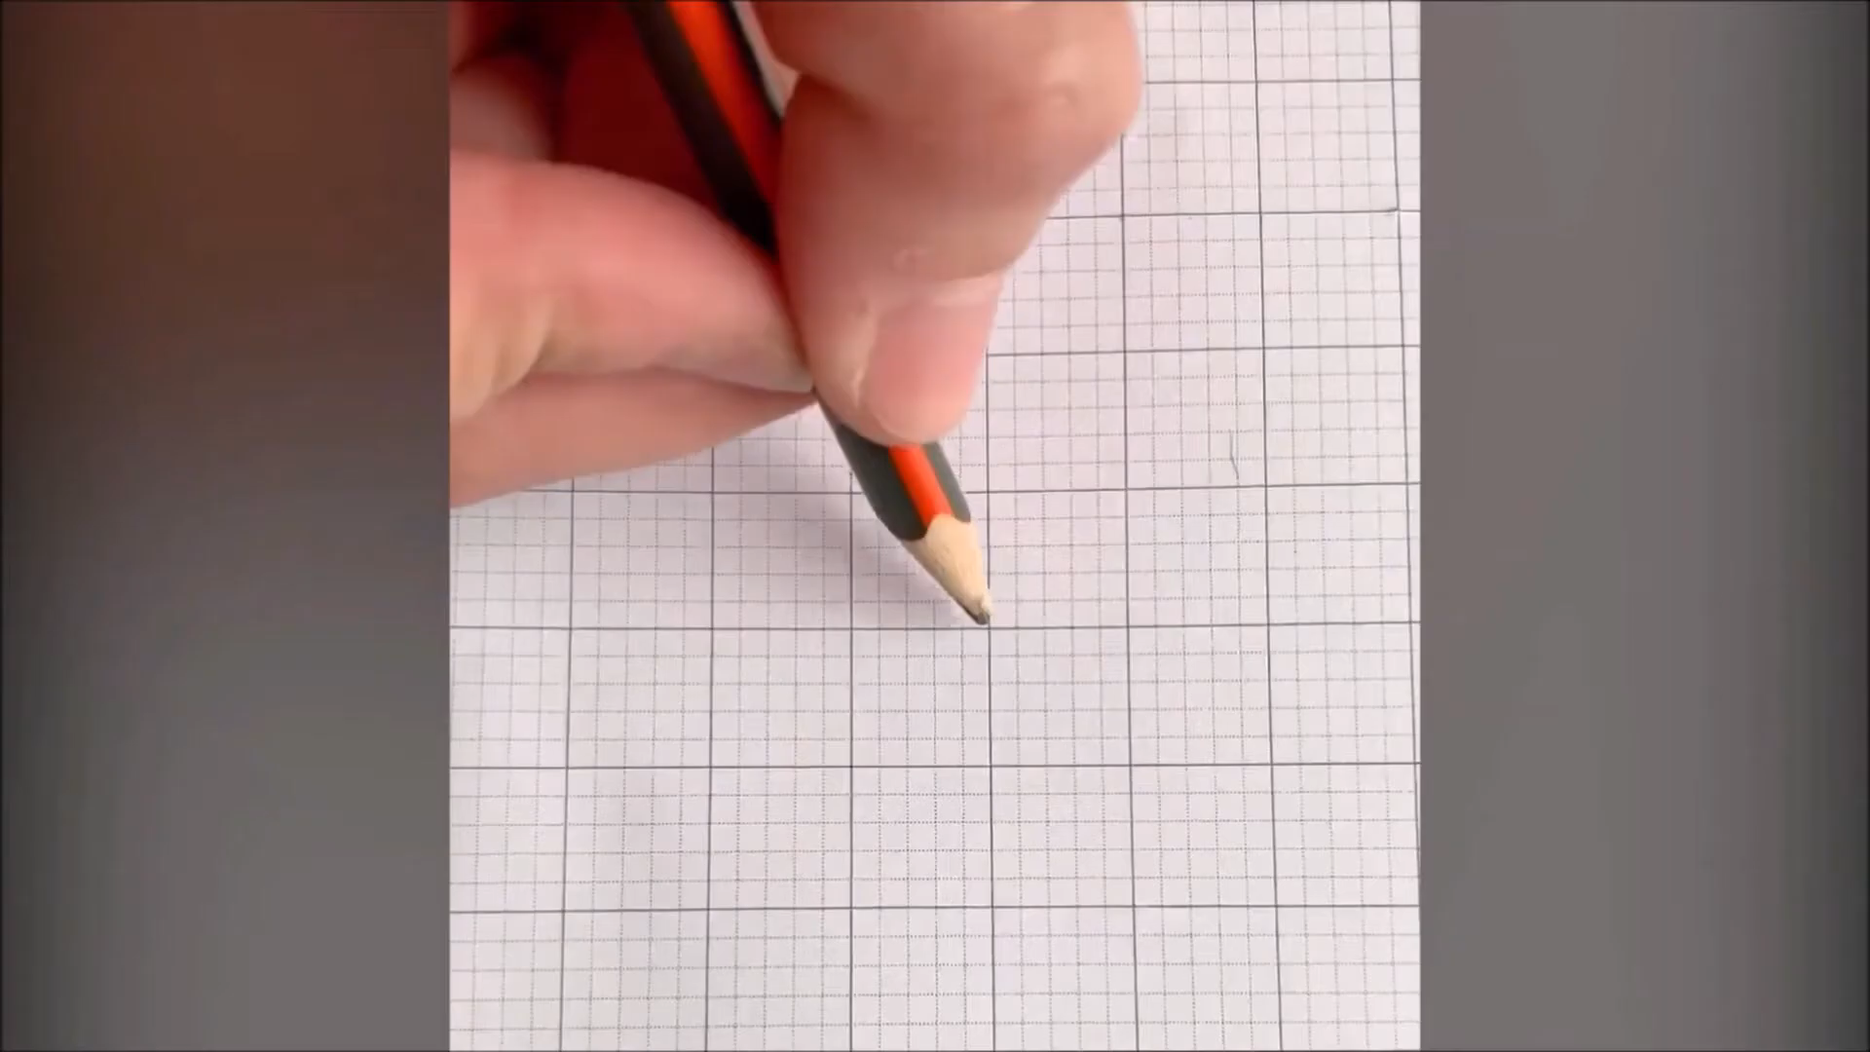

Slide 7
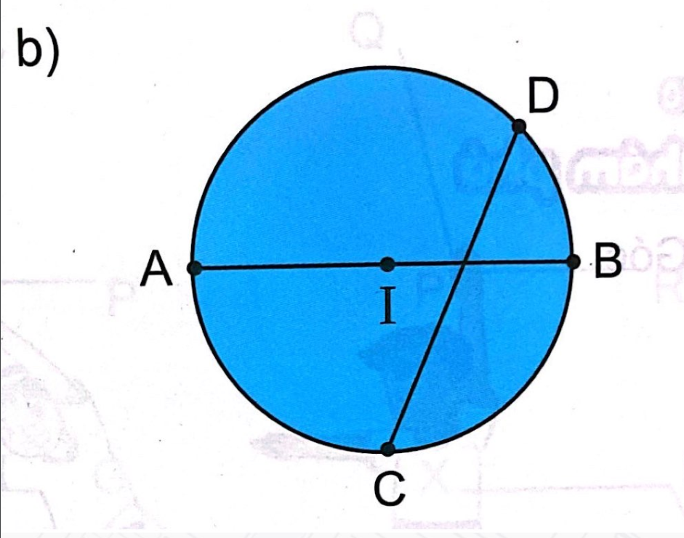
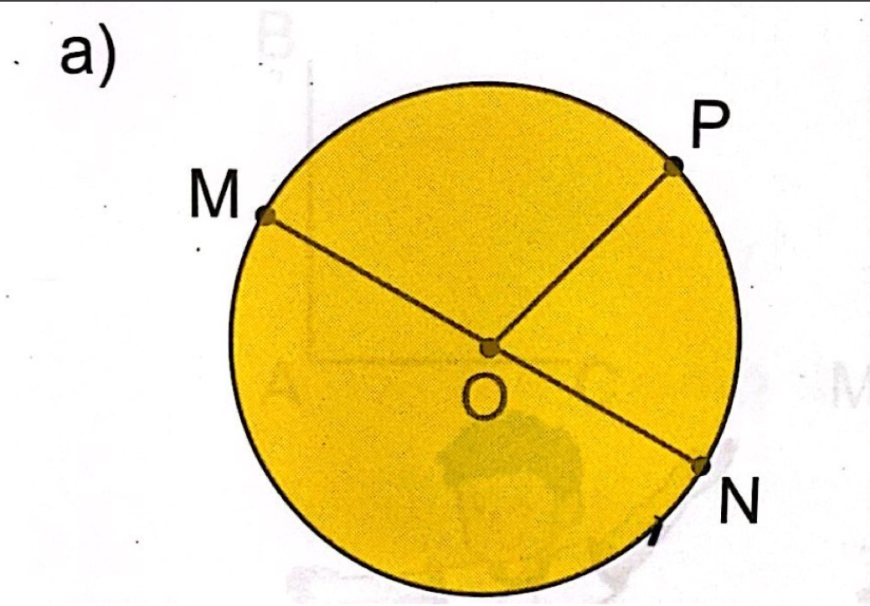
Tìm tâm, bán kính, đường kính của mỗi hình tròn
Hoạt động

Slide 8

Tìm tâm, bán kính, đường kính của mỗi hình tròn
1
Tâm là điểm O
2
Bán kính OP, OM, ON
3
Đường kính MN

Slide 9
Tìm tâm, bán kính, đường kính của mỗi hình tròn
1
Tâm là điểm I
2
Bán kính IA, IB
3
Đường kính AB
Tại sao CD không phải đường kính của đường tròn?

Slide 10
Luyện tập
1. a. Vẽ đường tròn tâm O
A
c
D
O
b) Vẽ bán kính OA, đường kính CD của đường tròn đó

Slide 11

Độ dài các bán kính có bằng nhau hay không?

Slide 12
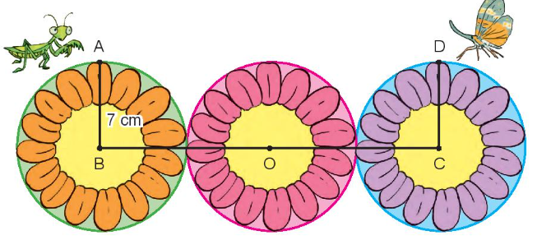

Trong bức tranh sau, mỗi hình tròn đều có bán kính 7 cm. Bọ ngựa đang ở điểm A bò theo đường gấp khúc ABCD để đến chỗ vòi voi ở điểm D. Hỏi bọ ngựa phải bò bao nhiêu xăng-ti-mét?
2

Slide 13
Cách 1: Con bọ ngựa phải bò số xăng ti mét là:
7 + 14 + 14 + 7 = 42 (cm)
Đáp số: 42 cm
Cách 2: Con bọ ngựa phải bò số xăng ti mét là:
7 x 6= 42 (cm)
Đáp số: 42 cm

Slide 14


